Slide 1
Проект в младшей группе «Ёлочка пушистая иголочка»
Составили воспитатель 1 категории Соловьёва.А.В. И воспитатель Неклюсова Ю.В.

Slide 2
Проблема:
Наши дети экологически не воспитаны, т, есть не у всех проявляется доброжелательное отношение к живой природе. Они потребительски относятся к ней.
Дети и родители не знакомы с историей Новогодней ёлки.
Совместная деятельность сближает родителей и детей, учит взаимопониманию, доверию, делает их настоящими партнерами.

Slide 3
Цель:
Создание условий для формирования у ребенка элементарной экологической культуры, гуманного отношения к природе.
Приобщение ребенка с раннего возраста к народной культуре посредством календарно- обрядовых праздников.
Обучать детей украшать елку к празднику в совместной деятельности с взрослыми, через создание условий работы с семьей.

Slide 4
Задачи:
Познакомить детей с общенародным праздником Новый год и его традициями.
Приучать активно участвовать в подготовке и проведении праздника в детском саду и семье.
Развивать любознательность, творческие способности, память.
Воспитывать дружеские взаимоотношения, любовь к народным традициям.

Slide 5
Тип проекта
Практико- ориентированный.
Участники проекта: дети второй младшей группы, педагоги, родители воспитанников, физкультурный руководитель.

Slide 6
Познавательное развитие | Речевое развитие | Социально-коммуникативное
Беседы «Ёлочка зеленая в гости к нам пришла» с использованием ИКТ. Беседа: «Как выглядит ёлочка» Рассматривание иллюстраций | Стихи Загадки Пальчиковые игры «Наряжаем елочку» «Ёлочка» Физминутки Просмотр презентации на новогднюю тему | Дидактическая игра «Выкладывание елочки из палочек»
Взаимодействие с семьей | Художественно-эстетическое | Физическое развитие
Выставка совместных творческих работ родителей и детей. Папки передвижки: «Что такое Новый год» «Как устроить праздник | Коллективная аппликация «Ёлочка красавица» из ладошек Коллективная работа «Ёлочки в лесу» Открытки на новый год. | Тематическое занятие по физкультуре.

Slide 7
Предполагаемый результат.
Развитие познавательной деятельности дошкольников в ходе совместной практической деятельности с воспитателями и родителем.
Развитие продуктивной деятельности.
Поделки с родителями.
Формирование у детей к народной культуре.
Формирование у детей бережного отношения к окружающей природе.
Появление интереса у родителей к жизни ДОУ.

Slide 8
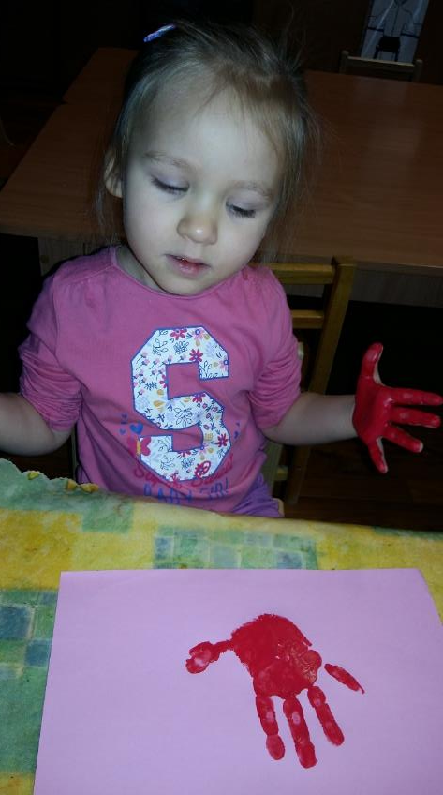
Реализация проекта.

Slide 9
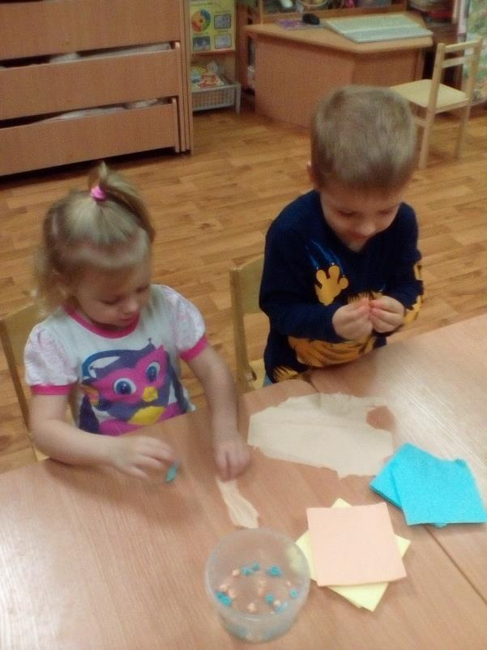

Slide 10
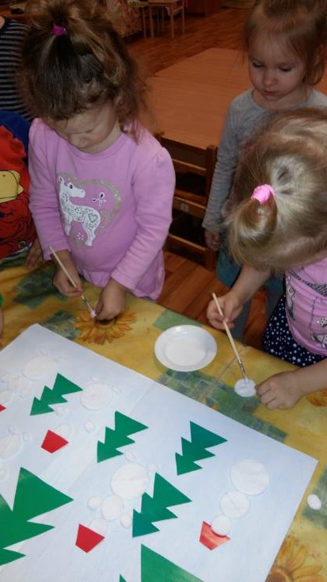

Slide 11
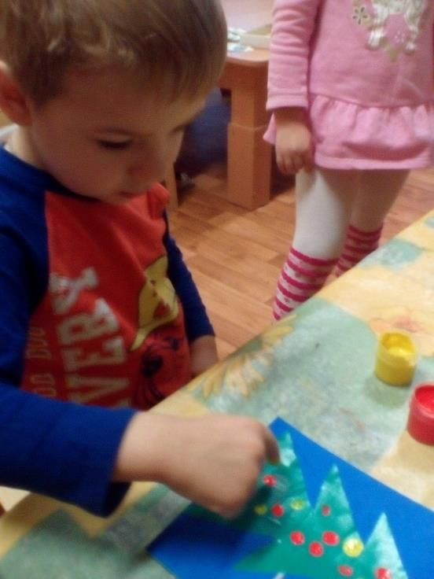
Наше творчество открытки

Slide 12
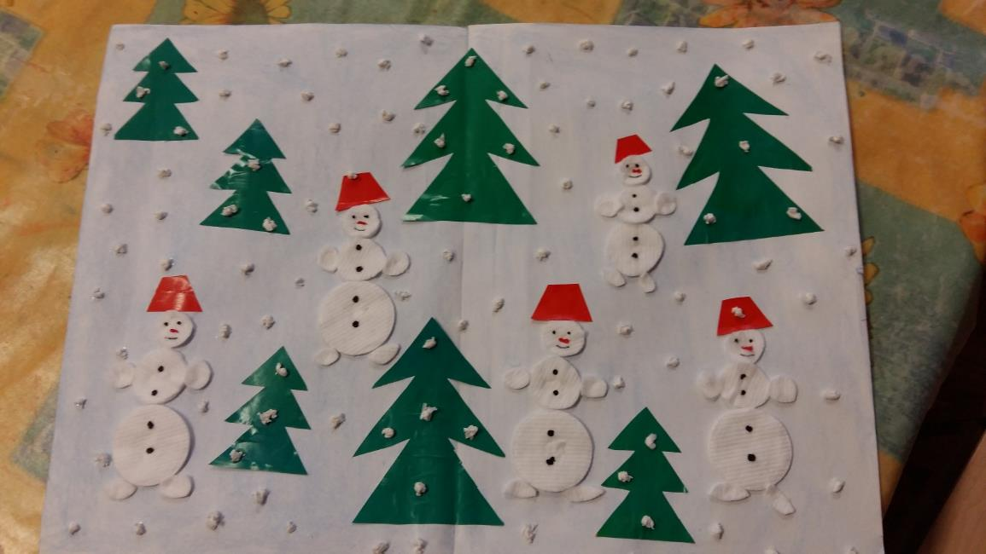
Коллективные работы.

Slide 13
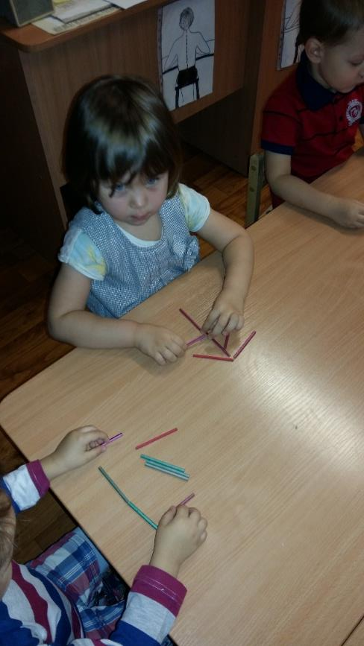
Выкладывание из палочек

Slide 14
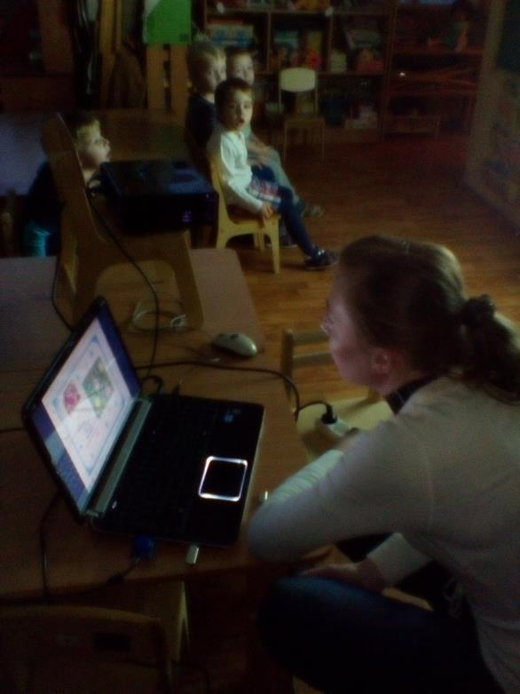
Слушаем и смотрим презентацию про елочку

Slide 15
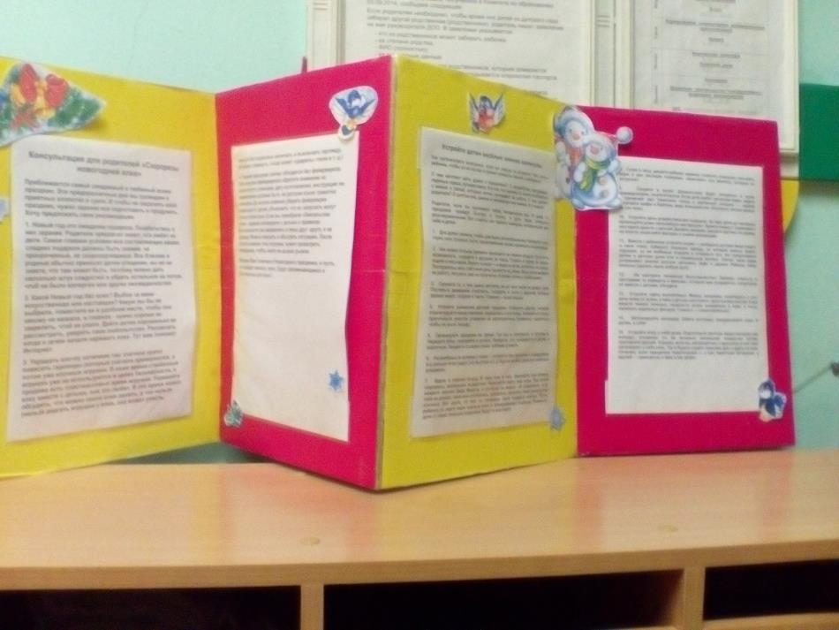
Консультации для родителей. Папки передвижки.

Slide 16
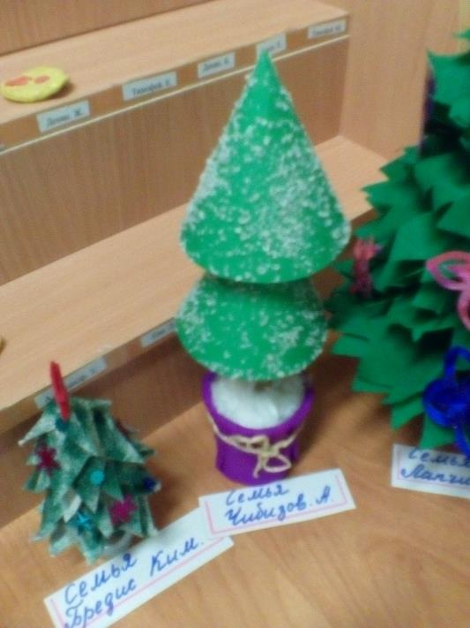
Работы родителей.

Slide 18
Наш фотоотчет

Slide 19
До новых встреч

